Slide 1



Precious you – 타이틀 BGM (게임 켜자마자 출력)
Daydream – 크레딧 BGM (크레딧 화면 들어가면 출력)

Slide 2
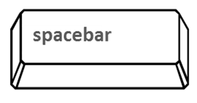
게임 시작 후 연출 fade in out 연출
장면 전환 씬 모두 포함 fade in out
스페이스 바 입력시 다음 대사 출력
다음 대사창 출력
모든 대화창 넘어갈 때 소리 (Page Turn Sound)
스페이스 바 버튼 눌렀을때 나오는 소리 (Page Turn Sound)

Slide 3
페이드 인 아웃

Slide 4
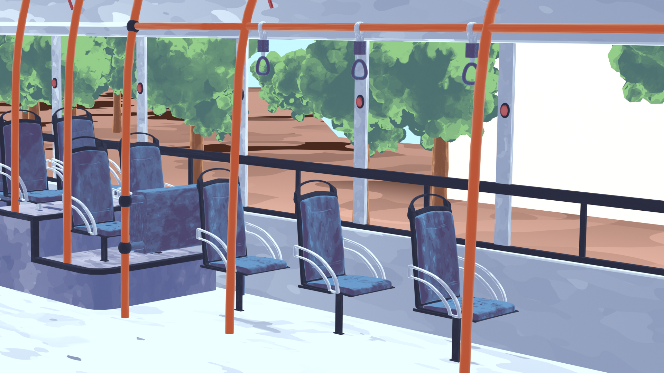
스테이지 1 BGM – Diary
출력 시작

Slide 5


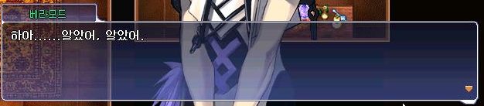
<등굣길, 버스>
모든 대화창 넘어갈 때 Page Turn Sound 출력

Slide 6
하아. 오늘도 똑같은 하루가 반복되는구나…

Slide 7
응? 주머니 안에 이게 뭐지?

Slide 8
아, 맞다… 어제 이상한 쪽지를 받았었지.

Slide 9
읽어나 볼까. …요즘 어쩐지 기분이 울적한 당신을 위한 첫 번째 미션.

Slide 10
좋아하는 노래 한 곡 골라 듣기?

Slide 11
좋아하는 노래………

Slide 12
남는 시간에 영단어 외워야 하는데. 그럼 한 곡만 들어볼까…

Slide 13
…이걸로 할래.

Slide 14
페이드 인 아웃

Slide 15
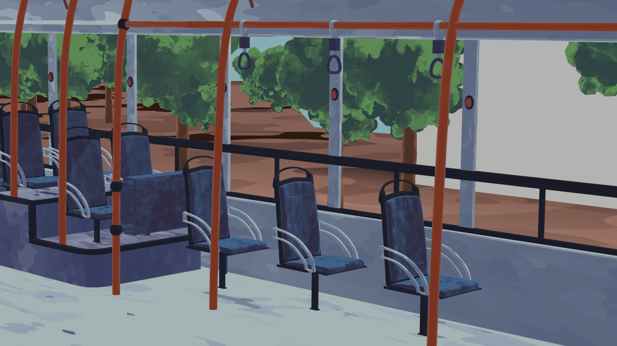
스테이지 1 시작 화면
스테이지1 BGM Diary 출력 중단
리듬에 맞춰서 방향키를 입력해보자!
(↑, ↓, ←, →키 입력!)
확인
확인 버튼 눌렀을 때,
Tiny Button Push Sound 출력

Slide 16
스테이지 1 인게임 화면
리듬게임 음악 power train 출력
진행 방향 <-

Slide 17
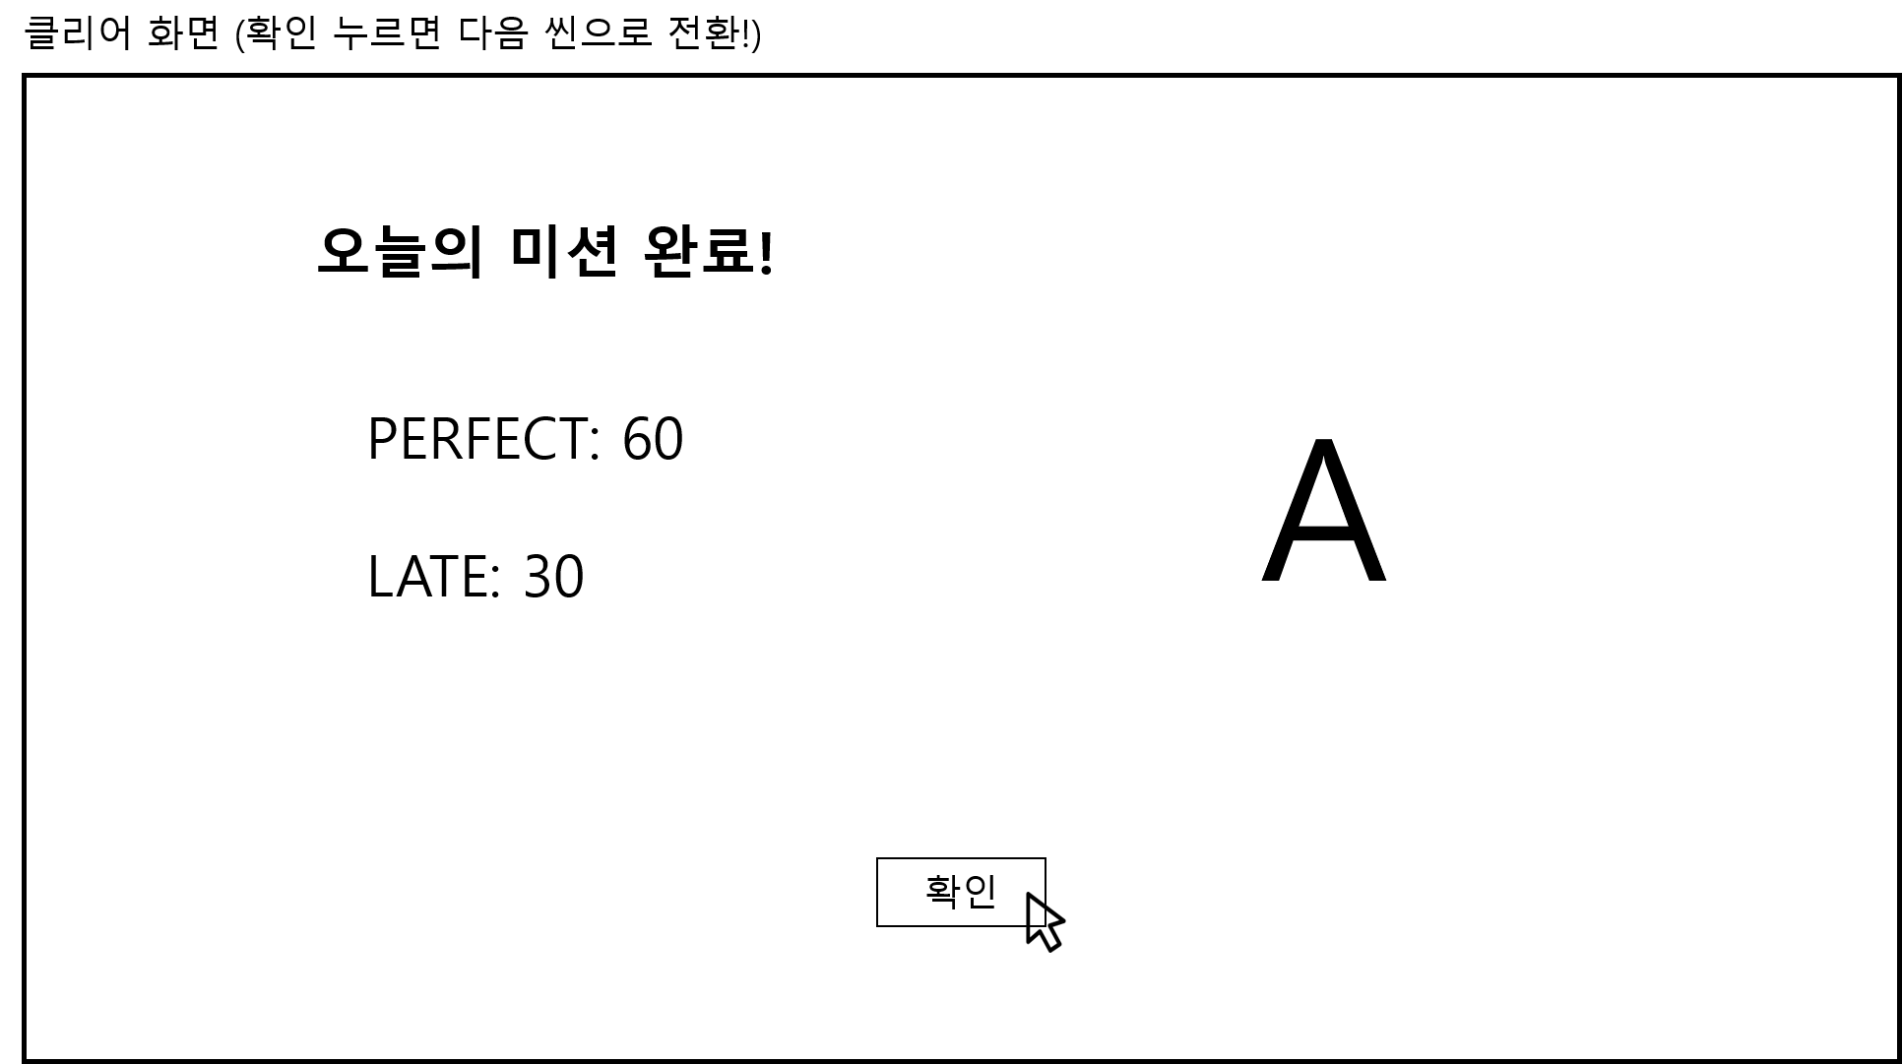
클리어 화면 뜰 때 소리 - Music Box Sound
확인 버튼 눌렀을 때
Tiny Button Push sound 출력

Slide 18
장면 전환 fade in out 연출

Slide 19
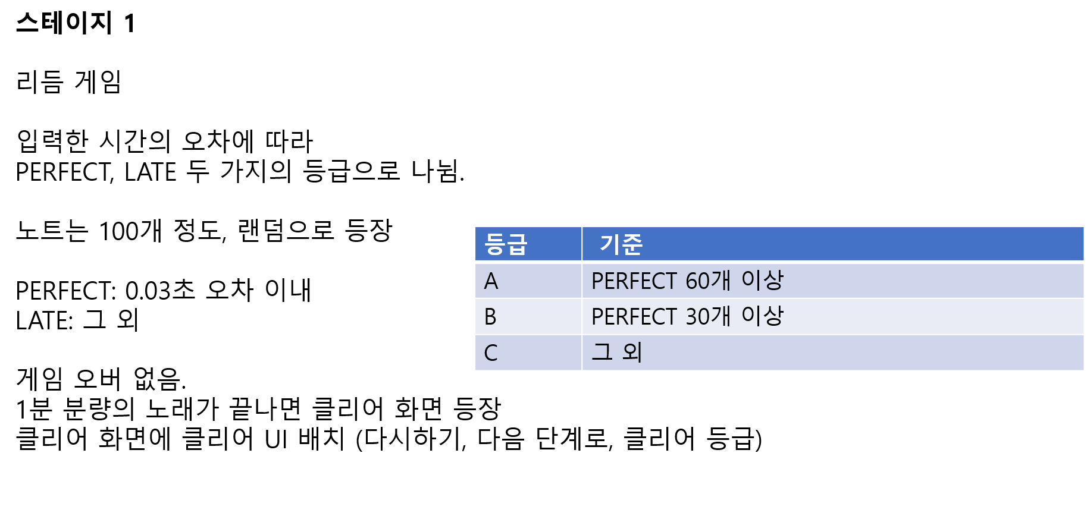

Slide 20
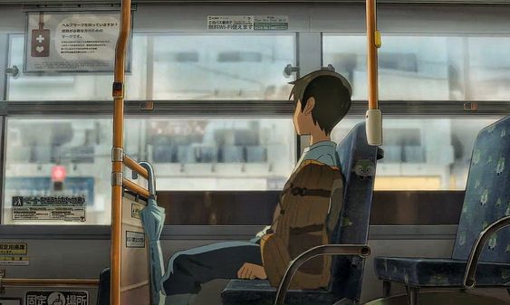
스테이지1 BGM Diary 재출력
………

Slide 21
오랜만에 듣는데, 역시 좋구나. 잊고 있었어.

Slide 22
그런데 이 노래, 나 말고 다른 사람도 제일 좋아하는 노래라고 했던 것 같은데. 누구였더라?

Slide 23
여주 놀란 표정
…앗! 누구……

Slide 24
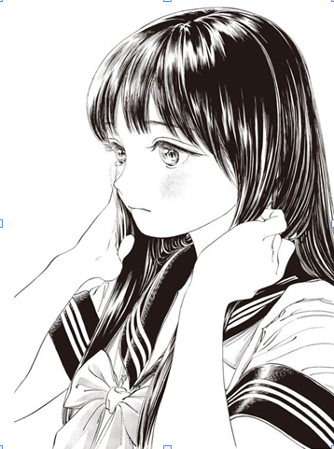
나야. 계속 등 뒤에 있었는데도 모르더라, 너.

Slide 25
…집중하고 있었으니까 그렇지.

Slide 26
뭐 하고 있었는데? 웬일로 이어폰을 다 꽂고.

Slide 27
…혹시 power train 들었어?

Slide 28
여주 놀란 표정
응? 어떻게 알았어?

Slide 29
어떻게 알았긴, 이어폰을 꽂았는데 노래 듣는 거 말곤 할 게 없잖아.

Slide 30
그리고 그게 네가 제일 좋아하는 노래니까.

Slide 31
그렇기야 한데……

Slide 32
(딱 한 번 말했던 것 같은데. 그런 걸 다 기억하고 있다니, 뭔가 좀 이상한 기분이네.)

Slide 33
(그보다 저 애도 이 노래 좋아한다고 하지 않았던가? 그러니까, 이 노래를 좋아한다고 했던 게…)

Slide 34
어쨌든, 학교까지 몇 정거장 안 남았으니까 이제 얘기하면서 가자.

Slide 35
여주 놀란 표정
앗, 잠깐만. 내 이어폰!

Slide 36
스테이지1 BGM diary 중단
2 스테이지 전환 fade in out으로 연출
pastel - 스테이지 2 BGM

Slide 37
fade in out으로 연출 효과

Slide 38
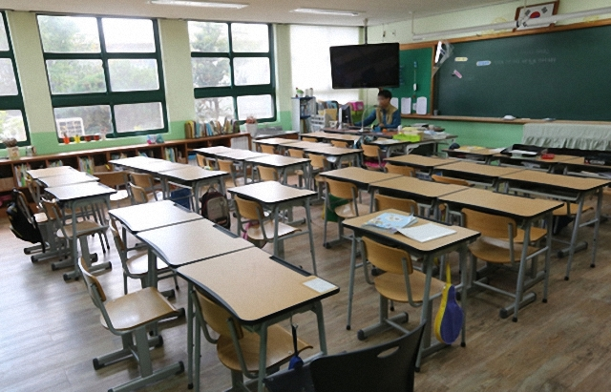
스테이지2 BGM pastel 출력
<방과 후, 교실 안>

Slide 39
이번 주 청소 당번이 나였지, 아마?

Slide 40
우선 청소 도구함에서 빗자루를 꺼내야……

Slide 41
여주 놀란 표정
뭐, 뭐야?! 누가 청소 도구함에 자물쇠를 걸어두고………

Slide 42
…문 앞에 붙어 있는 건, 또 쪽지?

Slide 43
아직도 울적해 보이는 당신을 위한 두 번째 퀴즈.

Slide 44
교실을 뒤져서 자물쇠에 쓰인 알파벳을 알아내라고?

Slide 45
아무런 힌트도 없이, 참…

Slide 46
(사실 기분은 아침의 쪽지로도 훨씬 나아졌는데 말이지.)

Slide 47
뭐, 청소 도구함도 열어야 하고. 탐정 놀이 좀 해볼까.

Slide 48
페이드 인 아웃

Slide 49
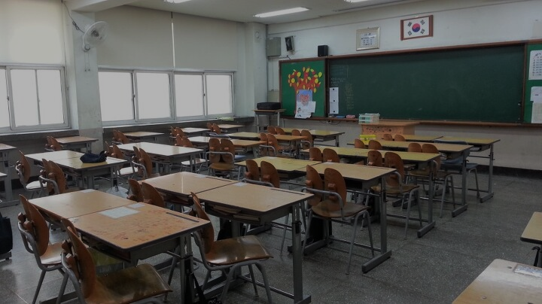
스테이지 2 시작 화면 (뒷배경 살짝 어둡게 연출, PPT 기준 그림자 30% 줌!)
교실을 샅샅이 수색해보자!
(4개 단서 중 0개 확보)
확인
확인 버튼 눌렀을 때
Tiny Button Push 출력

Slide 50
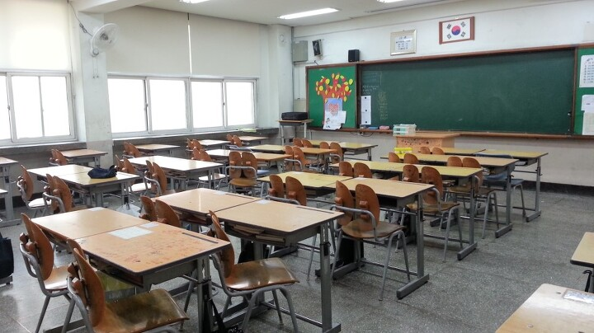
스테이지 2 인게임 화면 (메인 화면)
찾은 단서 : 0개
남은 단서 : 4개

Slide 51
스테이지 2 인게임 화면 (1번 클릭시)
찾은 단서 : 0개
남은 단서 : 4개
클릭!
1
알맞은 위치를 클릭했을 때 coin1 출력
창문 근처에서 뭔가 보인 것 같아.

Slide 52
스테이지 2 인게임 화면 (1번 클릭시)
(창문 틀에서 S라는 글자가 적힌 종이를 발견했다.)
(스테이지 2 '~를 발견했다' 텍스트 나올 때 소리 - Correct 1)

Slide 53
스테이지 2 단서를 찾을때 뜨는 UI 화면 (뒷배경 살짝 어둡게 연출, PPT 기준 그림자 30% 줌!)
교실을 샅샅이 수색해보자!
(4개 단서 중 1개 확보)
확인
확인 버튼 눌렀을 때
Tiny button push 출력
(이하 4번까지 동일)

Slide 54
스테이지 2 인게임 화면 (메인 화면)
찾은 단서 : 1개
남은 단서 : 3개

Slide 55
스테이지 2 인게임 화면 (2번 클릭시)
클릭!
2
알맞은 위치 클릭 시
Coin1 출력
(이하 4번까지 동일)
칠판에도 뭔가 적혀 있는 것 같은데?

Slide 56
스테이지 2 인게임 화면 (2번 클릭시)
(칠판에 I라고 적혀 있다.)
(스테이지 2 '~를 발견했다' 텍스트 나올 때 소리 - Correct 1)

Slide 57
스테이지 2 단서를 찾을때 뜨는 UI 화면 (뒷배경 살짝 어둡게 연출, PPT 기준 그림자 30% 줌!)
교실을 샅샅이 수색해보자!
(4개 단서 중 2개 확보)
확인

Slide 58
스테이지 2 인게임 화면 (메인 화면)
찾은 단서 : 2개
남은 단서 : 2개

Slide 59
스테이지 2 인게임 화면 (3번 클릭시)
클릭!
3
책상 다리 사이에도 뭔가 있네.

Slide 60
스테이지 2 인게임 화면 (3번 클릭시)
(D라고 쓰인 쪽지를 발견했다.)
(스테이지 2 '~를 발견했다' 텍스트 나올 때 소리 - Correct 1)

Slide 61
스테이지 2 인게임 화면 (메인 화면)
찾은 단서 : 3개
남은 단서 : 1개

Slide 62
스테이지 2 단서를 찾을때 뜨는 UI 화면 (뒷배경 살짝 어둡게 연출, PPT 기준 그림자 30% 줌!)
교실을 샅샅이 수색해보자!
(4개 단서 중 3개 확보)
확인

Slide 63
스테이지 2 인게임 화면 (4번 클릭시)
클릭!
4
게시판에도 못 보던 종이가 붙어 있어.

Slide 64
스테이지 2 인게임 화면 (4번 클릭시)
4
(E라고 쓰인 종이가 붙어 있다.)
(스테이지 2 '~를 발견했다' 텍스트 나올 때 소리 - Correct 1)

Slide 65
스테이지 2 시작 화면 (뒷배경 살짝 어둡게 연출, PPT 기준 그림자 30% 줌!)
위 화면 떴을 때 Music Box Sound 출력
교실을 샅샅이 수색해보자!
(모든 단서 확보!)
확인
확인 버튼 눌렀을 때 tiny button push

Slide 66
페이드 인 아웃

Slide 67
그럼 내가 발견한 알파벳이, S, D, E, I…

Slide 68
이제 비밀번호는 어떤 식으로 배열해야 하지?

Slide 69
S, D, E, I… 뭔가 익숙한 배열인데. SEID, SIDE…

Slide 70
여주 놀란 표정
어, 열렸다!

Slide 71
이건… 쪽지, 가 아니라.

Slide 72
……편지? 내용이 꽤 길잖아.

Slide 73
예상은 했지만. SIDE라는 단어도 그렇고, 이 필체…

Slide 74
……일단 퍼즐부터 맞춰 볼까.

Slide 75
페이드 인 아웃

Slide 76
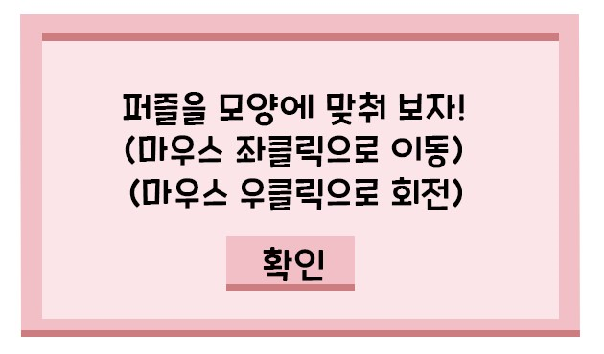
페이드 아웃 후
스테이지2 BGM pastel 중단
배경 전환 (페이드 인)
= 책상 (스테이지3 배경)

Slide 77


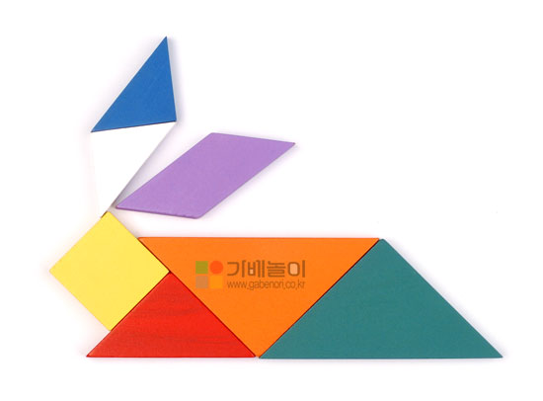

토끼 비행기 나무(트리)
= 짝과 관련된 물건

Slide 78
스테이지 3
칠교놀이 (퍼즐 편지)
순차적으로 3번째 칠교 퍼즐까지 완성하면 클리어 화면 등장
상단에 타이머 배치 (0초에서 시작해서 점점 누적되는 식 ex. 0 ~ 3.)
등급 | 기준
A | 퍼즐 3개를 완성한 시간이 1분 이내
B | 퍼즐 3개를 완성한 시간이 1분 이상 2분 이내
C | 그 외
Run on snow - 스테이지 3 BGM

Slide 79









스테이지 3 인게임 화면
스테이지3 BGM Run on snow 출력
0초
퍼즐 클릭 시 효과음 Blop Sound 출력
완성된 칠교 모양이 드러나지 않게
실루엣(블랙)처리
퍼즐 내려 놓을 시 woosh sound 출력
각 퍼즐 완성되는 순간 coin1 출력
블랙 처리된 실루엣 위
정확한 자리(영역)에 칠교 조각 끌어다 놓기
영역

Slide 80


왼쪽 상단에 맞춰야 할 모양 사진 배치 (ex. 토끼…)
플레이어는 칠교(편지) 조각을 끌어다가 왼쪽 중앙에 있는 모양대로 맞춰야 함
중앙에는 검은색 실루엣 처리된 칠교(퍼즐) 틀
칠교가 배치되어야 하는 모양으로 영역을 나누어 위치의 오차 판단
각 영역의 0.3cm 오차 안에 맞는 퍼즐을 전부 배치하면 퍼즐 완성
퍼즐이 최종 완성되기 전까지는 낱개 단위로 계속 옮길 수 있음
퍼즐이 완성되면 다음 퍼즐로 화면 전환
칠교는 좌클릭 상태로 끌어다 놓을 수 있음. 좌클릭 해제 시 배치
퍼즐 클릭할 때 소리 – Blop sound
퍼즐 내려 놓을 때 소리 – Woosh sound
퍼즐 완성 됐을 때 소리 – Coin 1
영역 나누기
칠교 우클릭 시
플레이어가
원하는 각도로
이런 느낌의 회전 가능

Slide 81
스테이지 3 인게임 화면
0초
칠교는 지금 더미 상태
인게임 상에서는 편지지 + 텍스트 추가된 외형으로 등장 예정

Slide 82
스테이지 3 인게임 화면
0초
이렇게 해당 모양으로 맞춰지면
각 편지의 내용을 읽을 수 있음(문장이 이어짐)
스페이스 바를 누르면
다음 단계의 퍼즐로 넘어감
+ 기존 UI랑 동일한 모양
다음 퍼즐로 넘어가려면 스페이스 바를 누르자!

Slide 83
클리어 화면
스테이지3 BGM Run on snow 중단
오늘의 미션 완료!
클리어 화면 뜰 때 소리 - Music Box Sound
맞춘 시간
57초
A

Slide 84
페이드 인 아웃

Slide 85
스테이지 3 인게임 화면
BGM Letter 출력
……

Slide 86
스테이지 3 인게임 화면
…다 읽었으니까 이제 그만 나오지 그래?

Slide 87
남주 부끄 표정
……언제부터 알았어?

Slide 88
글쎄, 처음부터?

Slide 89
남주 부끄 표정
……거짓말.

Slide 90
그렇게 생각하고 싶으면 하고.

Slide 91
…그래서, 기분은 어때.

Slide 92
여주 놀란 표정
기분?

Slide 93
응, 요즘 되게 우울해 보였잖아.

Slide 94
남주 부끄 표정
쪽지도, 그래서 준비한 거였는데…

Slide 95
그게 뭐야………

Slide 96
그냥 이렇게라도 숨 돌리면 좋을 것 같았어.

Slide 97
…바보 아니야?

Slide 98
같이 놀러간다거나, 선물을 사준다거나, 좀 더 쉬운 선택지도 있었을 텐데.

Slide 99
아니… 이런 게 선물 아니야? 그리고 전에 네가 깜짝 이벤트 같은 게 좋다고 해서……

Slide 100
……

Slide 101
……이미.

Slide 102
어두운 표정 같은 걸 신경 써주는 것도 그렇고.

Slide 103
그런 사소한 걸 기억해주는 것도 그렇고.

Slide 104
요령도 없고.

Slide 105
그런 바보 같은 점이 좋은 거지만.

Slide 106
……

Slide 107
…응?

Slide 108
남주 부끄 표정
잠깐만. 방금 뭐라고 했어?

Slide 109
남주 부끄 표정
…야, 잠깐! 잠깐만, 너! 기다려!

Slide 110
페이드 인 아웃

Slide 111
엔딩 컷신 출력
BGM Letter 중단
colorful – 엔딩 BGM 출력

